Slide 1
Ликовна култура
31.03.2020.

Slide 2
Ликовна култура
Драги ученици,
Сигурно сте сви по граду виђали билборде, уколико нисте кликните на реч билборд и појавиће вам се објашњење. На њима су углавном приказане рекламе. Те рекламе прати одређена илустрација која прати тематику рекламе. Ваш задатак ће бити да и ви осмислите рекламу за билборд.
Тема ваше рекламе је Ми смо деца равничарских крајева, што подразумева да ви том рекламом представљате неки производ из равничарских крајева, неку делатност из равничарских крајева, туристичко место у Војводини, Поморављу, Посавини или Мачви...
Добро размислите, употребите машту и осмислите вашу рекламу. ☺

Slide 3
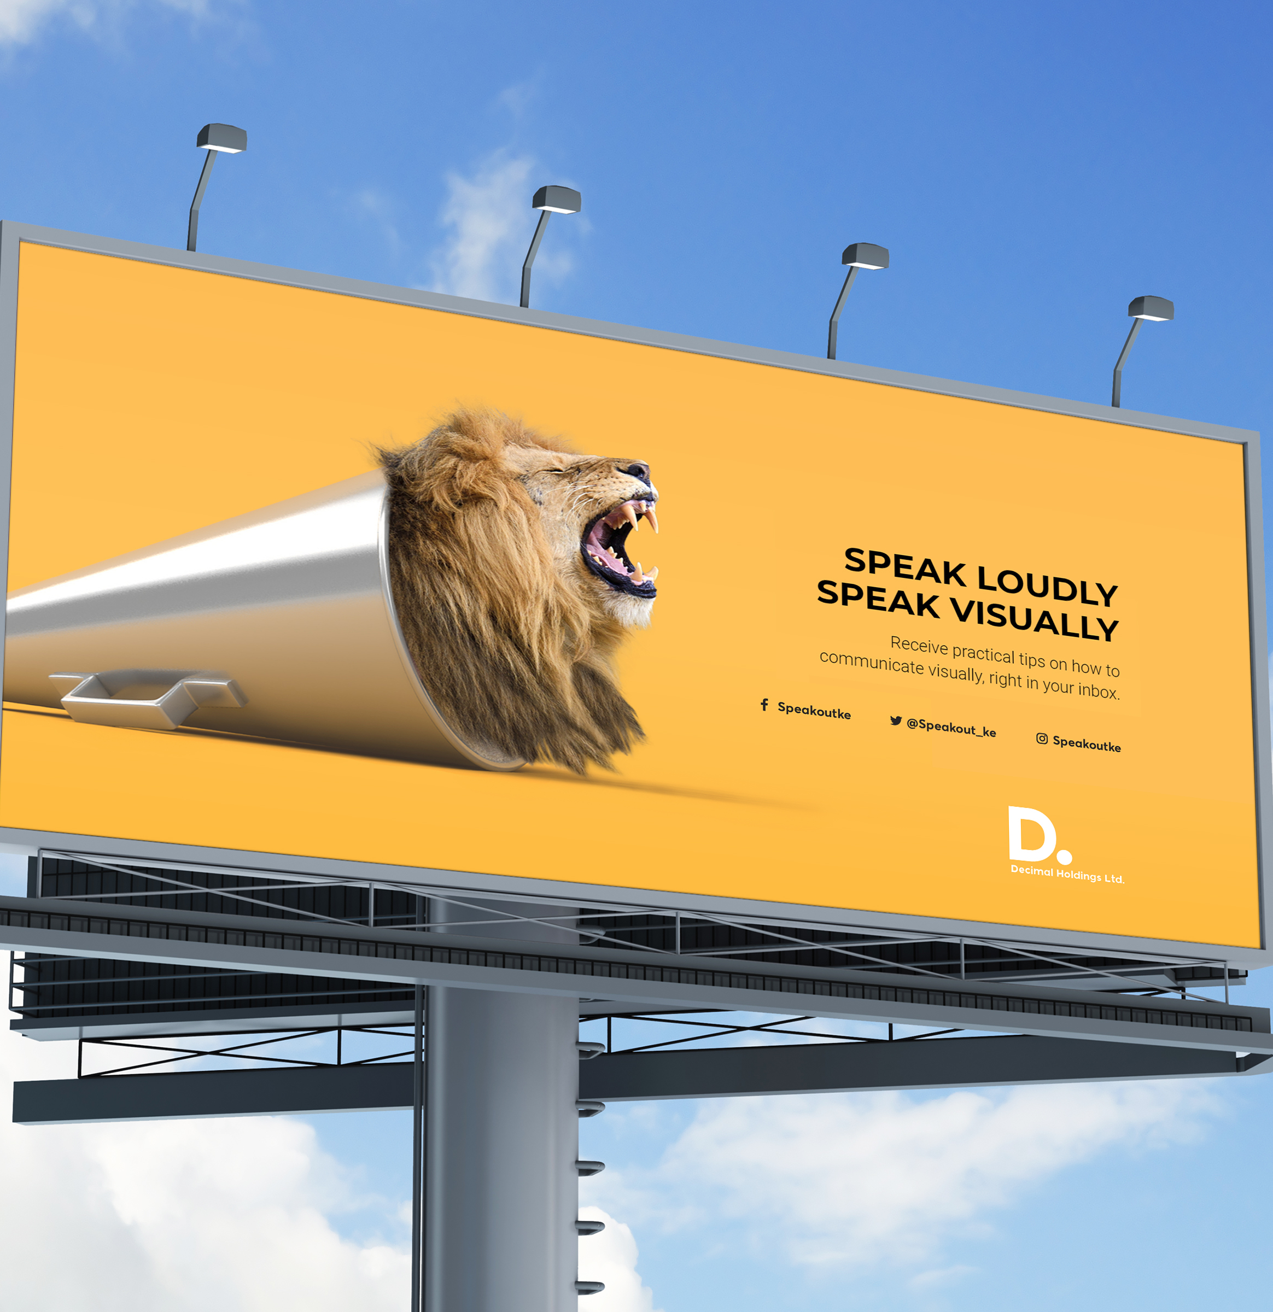
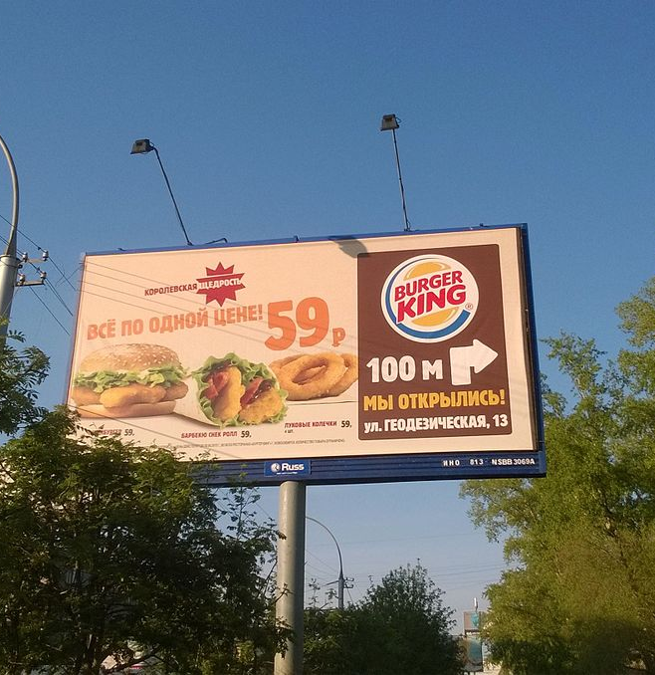
Билборд је место на ком се може поставити реклама. Углавном се налазе поред путева или неких већих грађевина како би их сви видели.
Notes:
NOTE: To change images on this slide, select a picture and delete it. Then click the Insert Picture icon in the placeholder to insert your own image.

Slide 4
Ликовна култура
Материјал потребан за рад:
лист из блока, фломастели, старе новине, лепак.
Упутство: Након што сте осмислили своју рекламу, нацртаћете је фломастерима, међутим уколико нађете у новинама неке делове (слике, реченице, натписе..) који се уклапају у вашу рекламу залепите их.
Срећно! ☺

Slide 5
Ликовна култра
Слике радова слати у договору са учитељицом.

